Slide 1

La prévention et le contrôles des infections en milieu de soins
Capsule de formation à l’intention des bénévoles
Service de prévention et contrôle des infections
@ Juilet 2020
Notes:
Bonjour et Bienvenue à cette capsule de formation en prévention et contrôle des infections.
Mon nom est Joanie, je suis conseillère en soins infirmiers pour le volet de la Prévention et contrôle des infections.
Je vais vous accompagner tout au long de cette formation.

Slide 2

Vous êtes essentiel…
Par votre présence
Par votre disponibilité
Par votre écoute
Par votre implication
Et surtout par votre générosité et votre joie de vivre

Slide 3

Objectif général
Connaitre les bonnes pratiques en matière de prévention et contrôle des infections pour assurer un accompagnement de qualité et sécuritaire auprès des usagers.
Notes:
L’Objectif général est …

Slide 4
Chaîne de l’infection
Micro-organisme
Réservoir
Porte de sortie
Modes de transmission
Porte d’entrée
Hôte réceptif

Slide 5







Chaîne de l’infection
Voies de transmission
CONTACT
GOUTTELETTES
AÉRIENNES
*
*
*
*
DIRECT
INDIRECT

Slide 6


Exemple d’une infection
Gastroentérite d’allure virale (GAV)
Virus de la gastroentérite
Se retrouve dans la flore intestinale
Sortie du virus par les Vomissements
Diarrhées
L’air autour et les surfaces sont contaminés
Vous devez ingérer le virus
Toutes les personnes sont à risques de l’attraper
*
*
*
*

Slide 7

Saviez-vous que…
L’hygiène des mains est le moyen le plus efficace pour prévenir la transmission des infections et éliminer les bactéries ou virus (micro-organismes) qui se trouvent sur nos mains.
70% des infections acquises durant un épisode de soins sont dues à la transmission de micro-organismes par les mains des travailleurs de la santé vers l’usager.

Slide 8


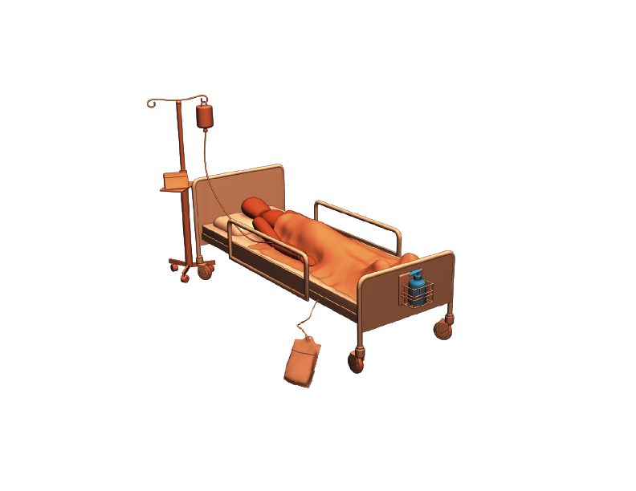





Les 4 Moments pour effectuer l’hygiène des mains

Slide 9
Les 4 Moments pour effectuer l’hygiène des mains
Moment 1
Avant de toucher les usagers ou leurs environnements
Exemples:
Donner une poignée de mains, toucher les meubles de la chambre de l’usager ou leur fauteuil, participer aux activités sociales.

Slide 10
Les 4 Moments pour effectuer l’hygiène des mains
Moment 2
Avant une technique aseptique
Exemples:
Participer à la préparation de repas, aider les usagers pour l’alimentation, les soins dentaires.

Slide 11
Les 4 Moments pour effectuer l’hygiène des mains
Moment 3
Après un risque de contact avec les liquides biologiques
Exemples:
Toucher les muqueuses des usagers, aider les usagers en présence de toux ou expectoration ou vomissement.

Slide 12
Les 4 Moments pour effectuer l’hygiène des mains
Moment 4
Après avoir touché les usagers ou leurs environnements
Exemples:
Donner une poignée de mains, toucher les meubles de la chambre de l’usager ou leur fauteuil, participer aux activités sociales.

Slide 13

Vidéo
Friction avec une solution hydroalcoolique (SHA)

Slide 14
Vidéo
Hygiène des mains avec eau et savon

Slide 15

Hydratation des mains
Au moins 4 fois par jour soit:
Avant votre arrivée
Avant les pauses
Aux repas
À la fin de votre journée.
Notes:
Prendre soin de ses mains est important afin de diminuer le risque d’irritation de la peau. L’intégrité de la peau est une mesure de protection individuelle importante pour prévenir le risque de contracter des microorganismes. Aussi, une peau endommagée présente une flore cutanée modifiée et peut être associée à la transmission d’infections nosocomiales.
(source: INSPQ, Notions de base en prévention et contrôle des infections : hygiène des mains, septembre 2018.)

Slide 16
Hygiène respiratoire et étiquette respiratoire
Notes:
L’hygiène respiratoire: Consiste à se couvrir le nez et la bouche, idéalement avec un mouchoir de papier lorsque vous tousser ou éternuez. Si vous n’avez pas de mouchoirs de papier, toussez et éternuer dans le pli du coude ou dans le haut du bras. Ensuite, procéder à l’hygiène des mains.
L’étiquette respiratoire: Consiste en l’application de protection en présence de: Toux, mal de gorge, congestion nasale. Portez un masque et procéder à l’hygiène des mains!

Slide 17
Votre participation
Indiquer aux usagers et/ou les visiteurs les endroits pour effectuer une hygiène de mains et offrir de porter un masque si présence de toux
Éviter de vous asseoir sur le lit des usagers, mais plutôt sur les fauteuils ou les chaises lors de votre visite.

Slide 18



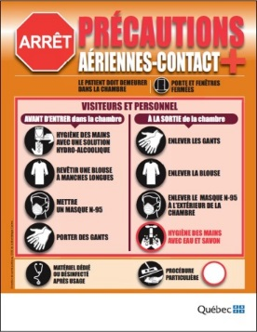

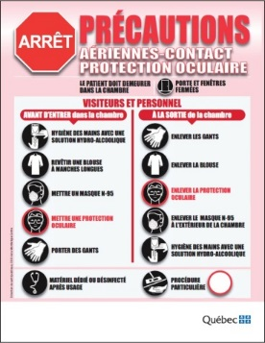
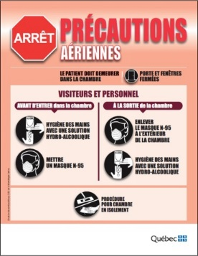
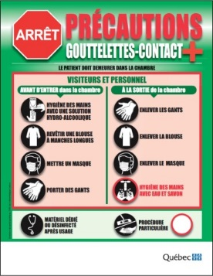
Précautions additionnelles

Slide 19





Pictogramme
BLOUSE À MANCHE LONGUE
GANTS
MASQUE
SOLUTION HYDRO-ALCOOLIQUE
EAU ET SAVON

Slide 20

Visite du bénévole
Se renseigner auprès de l’équipe soignante si une visite est permise ou si elle peut être reporté
Suivre les indications inscrites sur l’affichette dans l’affirmative
Respecter les séquences pour mettre et enlever l’équipement de protection
Pour entrer
Pour sortir

Slide 21
Nettoyage et désinfection
Un rappel:
Si vous utilisez un objet qui se partage entre les usagers, vous devez le désinfecter avec les lingettes disponibles dans vos milieux.
Si vous entrez dans une chambre en isolement, vous ne devriez rien apporter.

Slide 22
Si vous êtes malade?
Si vous avez des symptômes de toux, fièvre, mal de gorge, nausées, vomissements et/ou diarrhées ou un zona diagnostiqué:
Évitez de vous présenter dans les différents milieux et
contactez votre responsable.

Slide 23
Conclusion
Nous vous remercions pour l’importance que vous accordez à la promotion d’un geste aussi fondamental associé à la prévention des infections:
L’HYGIÈNE DES MAINS

Slide 24

Service de prévention et contrôle des infections
Notes:
Présentation de l’équipe de PCI

Slide 25


